Slide 1
Οι σκηνές των ζώων. Από το Chauvet στον Montaigne
Η πρωταρχική σκηνή του Chauvet
Από τον Enkidu στην κληρονομιά του Μινώταυρου
Ζωολογικές σκηνές στο αρχαίο αθηναϊκό θέατρο
Η ρωμαϊκή εκατόμβη
Μεσαιωνικές ιππικές σκηνές
Εκεί που δεν το περιμένεις
Το θέαμα της ζωομαχίας
Ο αντίλογος των συγγραφέων
Πλούταρχος, Gelli, Bonifacio και Turmeda
Montaigne: το πιο αλαζονικό ζώο, ο άνθρωπος

Slide 2
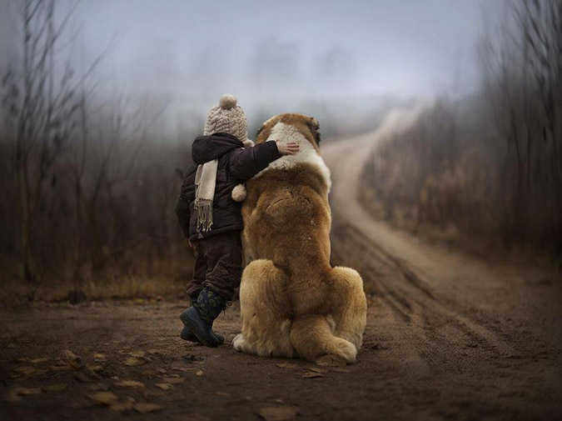
Καθώς οι ιστορίες γράφονται από τους ανθρώπους για τους ανθρώπους, μια ιστορία των
ζώων δεν μπορεί να είναι παρά μια ανθρώπινη ιστορία των ζώων, αλλά και μια ιστορία των
ζώων για τους ανθρώπους.
Στην πρώτη, η ιστορία των ανθρώπων προβάλλεται μοιραία στον ζωικό κόσμο, ενώ στη
δεύτερη η ιστορία των ζώων (αφηγημένη από τους ανθρώπους) προβάλλεται στον
ανθρώπινο κόσμο ως
αναπόφευκτο μέρος του.
Και στις δύο περιπτώσεις
εκδιπλώνεται μια ζοφερή
ιστορία θανάτου,
συνδεδεμένη στην αρχή
με την ανάγκη της ανθρώπινης
επιβίωσης και σταδιακά
εξελιγμένη σε μια σκληρή
και απάνθρωπη «εκμετάλλευση»
των μη ανθρώπινων και
άλογων ζώων από τα ανθρώπινα
και έλλογα ζώα στη βιομηχανία τροφής,
ένδυσης, καλλυντικών, στην τεχνολογία χημικών και βιολογικών όπλων, στην ψυχολογική
έρευνα, τον ιατρικό πειραματισμό κ.ο.κ.
.

Slide 3
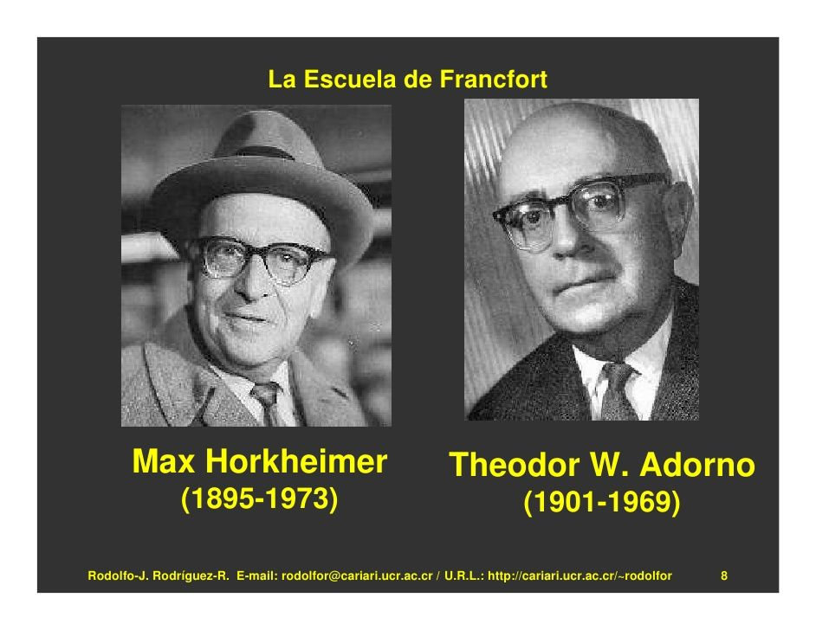
Η απουσία λόγου δεν διαθέτει λέξεις για να εκφραστεί. Εύγλωττος είναι μόνο ο κάτοχος του λόγου που κυριαρχεί στην έκδηλη ιστορία. Ολόκληρη η γη μαρτυρεί τη δόξα του ανθρώπου. Στον πόλεμο και στην ειρήνη, στην αρένα και στο σφαγείο, από τον αργό θάνατο του ελέφαντα, του νικημένου από την πρώτη σχεδιασμένη επίθεση των πρωτόγονων ανθρώπινων ορδών, ως την πλήρη εκμετάλλευση του ζωικού βασιλείου, τα άλογα πλάσματα ήταν υποχρεωμένα να υποστούν τον λόγο.
Max Horkheimer-Theodor Adorno: Η διαλεκτική του διαφωτισμού, Ύψιλον, Αθήνα 1986, σ. 286.

Slide 4
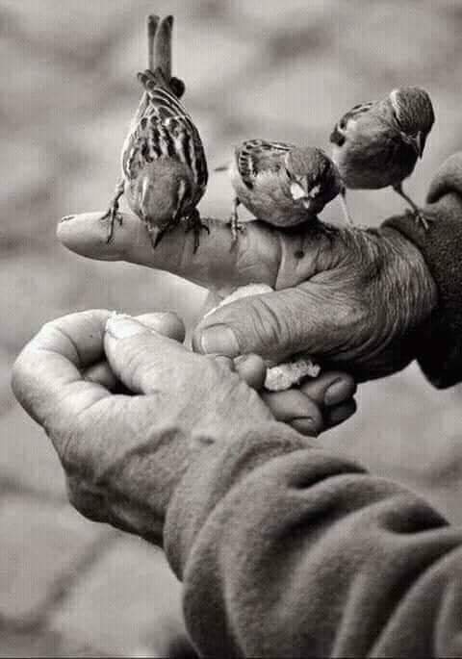
Πώς θα μπορούσε να γίνει αλλιώς; Όταν μια κοινωνία ανθρώπων δέχεται ή υποθάλπει τον εξανδραποδισμό, γιατί να αρνηθεί την εργαλειοποίηση των ζώων; Πολλώ δε μάλλον εάν δεχθούμε την υπόθεση του Adorno που ξεπερνά την εκμετάλλευση και τον ανδραποδισμό και επεκτείνεται σε υπόγειους δρόμους και ασυνείδητες έλξεις της παιδικής ηλικίας σε σχέση με την απομάκρυνση ή και τη θανάτωση άρρωστων ζώων· εάν δεχθούμε δηλαδή την ύπαρξη μιας σκοτεινής ζώνης του παιδικού ψυχισμού, η δύναμη της οποίας «δεν μπορεί να είναι μικρότερη από εκείνη της παιδικής σεξουαλικότητας».

Slide 5
Ο ορθολογικός πολιτισμός των δυτικών κοινωνιών δεν ανέχεται τη μνήμη αυτής της ζώνης και προσπαθεί να την ξεχάσει. Η λήθη όμως της ζώνης προδίδει τόσο τον θρίαμβο του πολιτισμού, όσο και την αποτυχία του, καθώς η ζώνη αναζωπυρώνεται σε πλείστα όσα ιστορικά σκηνικά από την εκατόμβη (εκατό + βους, θυσία εκατό βοδιών) της ρωμαϊκής αρένας έως το κρεματόριο του Konzentrationslager Auschwitz-Birkenau.

Slide 6
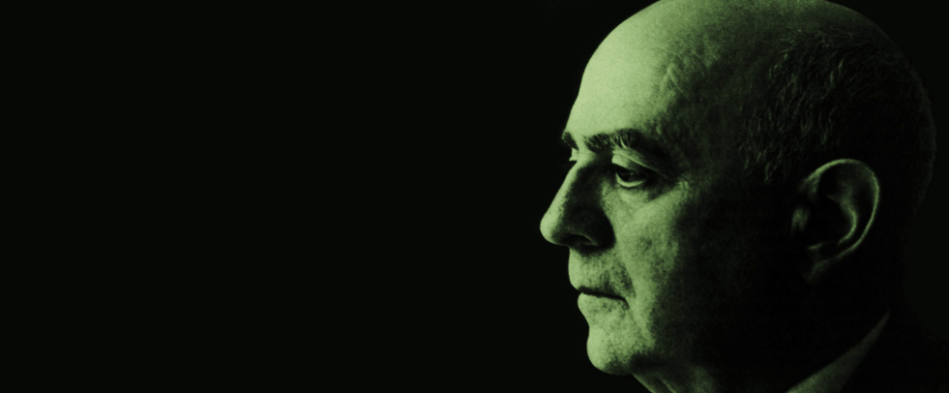
«Ένας ξενοδόχος ονόματι Αδάμ σκότωνε, μπροστά στα μάτια τού παιδιού που τον συμπαθούσε, με ένα ρόπαλο αρουραίους που ξετρύπωναν στην αυλή· το παιδί δημιούργησε την εικόνα του πρωτόπλαστου κατ’ εικόνα και ομοίωση τού ξενοδόχου. Το γεγονός ότι ξεχνιέται, ότι δεν καταλαβαίνει πια κανείς τί αισθανόταν κάποτε μπροστά στο αμάξι του περισυλλέκτη αδέσποτων σκύλων είναι ο θρίαμβος του πολιτισμού και η αποτυχία του. Ο πολιτισμός δεν ανέχεται τη μνήμη εκείνης της ζώνης, επειδή συνεχώς επαναλαμβάνει την πράξη εκείνου του Αδάμ και αυτό ακριβώς δεν συμβιβάζεται με την αντίληψη για τον εαυτό του. Αποστρέφεται τη δυσωδία, επειδή ό ίδιος βρομάει, επειδή το παλάτι του, όπως γράφει σε ένα υπέροχο χωρίο ο Μπρεχτ, είναι χτισμένο με κόπρανα σκύλων».
Theodor Adorno: Αρνητική διαλεκτική, Αλεξάνδρεια,
Αθήνα 2006 (¹1966), σσ. 439-440.

Slide 7
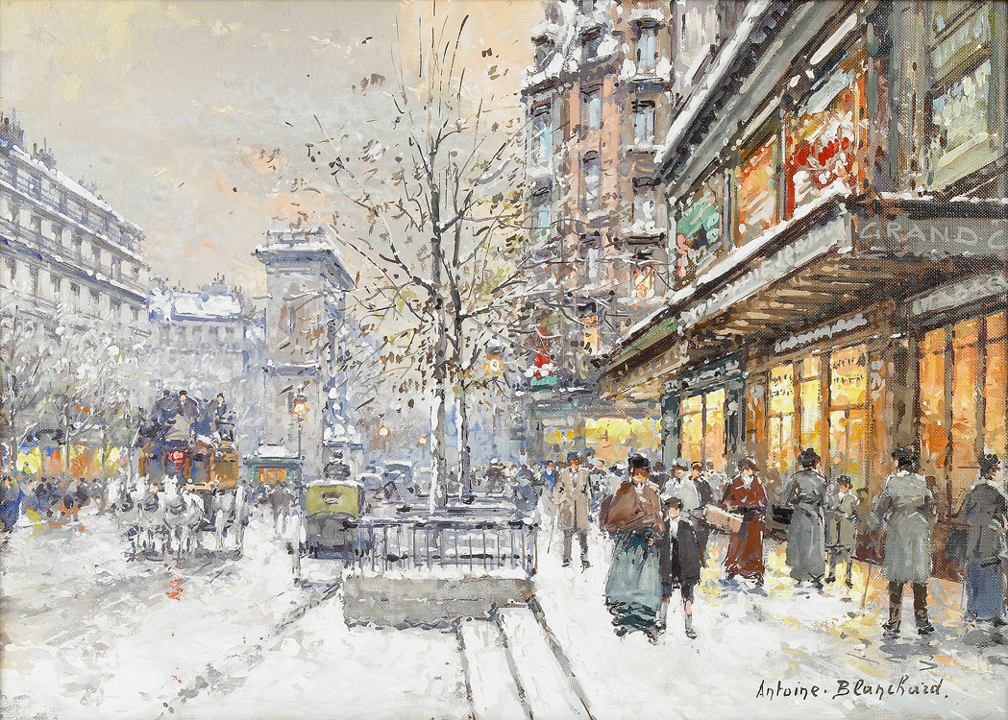
Ανδράποδα και ζώα κινούσαν ανέκαθεν τους τροχούς της ανθρώπινης ιστορίας. Ας δούμε μόνο το
παράδειγμα του αλόγου: ρωμαλέος πολεμιστής και ακούραστος εργάτης, ακαταπόνητος μεταφορέας
και συνεπής καλλιεργητής της γης, παραγωγός πλούτου και σύμβολο κοινωνικής διάκρισης, το άλογο
είναι για τον άνθρωπο η πολεμική και οικονομική μηχανή του πριν από την εμφάνιση της μηχανής.
.

Slide 8
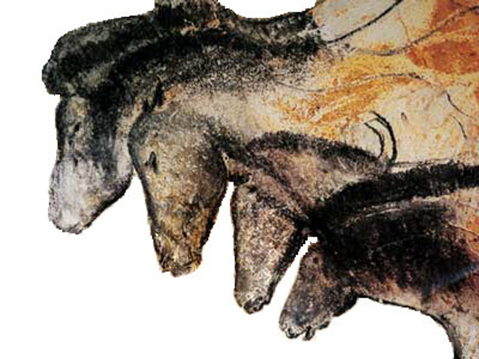
Το παλαιότερο θέατρο των ζωικών
αναπαραστάσεων είναι το σπήλαιο του
Chauvet στη Νοτιοδυτική Γαλλία με εικόνες
ζώων που χρονολογούνται γύρω στο 30.000
π.Χ.
Σε αυτό το ύστερο παλαιολιθικό θέατρο των
ζωικών αναπαραστάσεων στους φυσικούς
βράχους απεικονίζονται, με εξαιρετική
αίσθηση των φωτοσκίασης και της προοπτικής, 420 σκηνές με
420 σκηνές με ζώα και μόλις έξι με ανθρώπους.
Στο επίκεντρο της σκέψης, της αντίληψης και της
φαντασίας των πρωτόγονων καλλιτεχνών βρίσκονται οι ρινόκεροι, τα λιοντάρια, οι
αρκούδες, όλοι οι μεγαλόσωμοι, κυρίως σαρκοφάγοι, γείτονές τους, χαραγμένοι,
σχεδιασμένοι και ζωγραφισμένοι έτσι ώστε να αποδίδεται το μέγεθος, η ορμητική κίνηση,
η ταχύτητα και η δύναμή τους.
.

Slide 9
.
Πολλές θεωρίες έχουν
διατυπωθεί για τα κίνητρα
αναπαράστασης των ζώων σε
αυτήν την εποχή, κίνητρα που
συνδέουν την τέχνη των
σπηλαίων λ.χ. με τη θήρευση και
την ανάγκη μετάδοσης
πληροφοριών γύρω από το
κυνήγι, με τη γονιμότητα των
ίδιων των ζώων και την ανάγκη
αναπαραγωγής τους (χωρίς όμως
αρκετά υποστηρικτικά παραδείγματα από τις σχετικές απεικονίσεις), με
την κατανομή κοινωνικών ρόλων και τη δημιουργία κοινωνικών διακρίσεων
ή με τα σαμανιστικά δρώμενα.

Slide 10
Στη βάση αυτού του καλλιτεχνικού ενδιαφέροντος για τα ζώα θα μπορούσε να διαισθανθεί κανείς ένα πλούσιο κράμα θαυμασμού, δέους, απορίας, σεβασμού αλλά και φόβου προς το άλλο του ανθρώπινου, προς αυτό που βρίσκεται εκτός της ανθρώπινης υπόστασης και που εντούτοις την αφορά άμεσα ως ένα άλλο έμβιο ον.
Αυτή η αμφίθυμη σχέση ενισχύεται από το γεγονός ότι οι καλλιτέχνες των σπηλαίων ένιωθαν εντονότερη την ανάγκη να αναπαραστήσουν αυτό το άλλο απ’ ό,τι τον ίδιο τους τον εαυτό. Ίσως διότι αυτές οι αναπαραστάσεις είναι επαναλήψεις της διαφοράς του ανθρώπινου από το ζωικό ή αλλιώς επιτελέσεις του άλλου-ως-προς-το-ίδιο και μέσω αυτών των επιτελέσεων το άλλο καταφάσκεται ως τέτοιο, δηλαδή ως διαφορά μιας ταυτότητας, ενώ το ίδιο επιβεβαιώνεται στην αντίθεσή του με το άλλο.

Slide 11
Από την άλλη μεριά όμως αυτές οι επαναλαμβανόμενες επιτελέσεις της διαφοράς, (διαφορική επαναληπτικότητα,)* δεν αφήνουν άθικτο το επαναλαμβανόμενο, που δεν είναι τόσο η απεικόνιση των ζώων καθ’ εαυτήν, όσο η σχέση μαζί τους, η οποία τίθεται εκάστοτε σε νέα δοκιμασία. Έτσι, «μέσω της επανάληψής του, το επαναλαμβανόμενο γνωρίζει την επιβεβαίωση και συνάμα την αμφισβήτηση της ταυτότητάς του, καθώς εισάγεται αναπόδραστα σε αυτήν έστω και μια ελάχιστη διαφοροποίηση».
Κάθε φορά που ο κάτοικος του σπηλαίου χαράσσει στον βράχο ένα άγριο ζώο, χαράσσει ένα όριο που τον χωρίζει από το ζώο αυτό και ταυτόχρονα διαβρώνει τη διαχωριστική ισχύ αυτού του ορίου. Έλξη και άπωση, προσέγγιση και απομάκρυνση δημιουργούν στο σπήλαιο του Chauvet μια δυναμική σχέση κατά την οποία το ίδιο και το άλλο αλλοιώνουν κάπως τους οριστικούς προσδιορισμούς τους.
*Γιώργος Π. Πεφάνης: Θιασώτες και φιλόσοφοι. Σκιαγράφηση μιας θεατροφιλοσοφίας, Παπαζήσης, Αθήνα 2016, σ. 311.

Slide 12
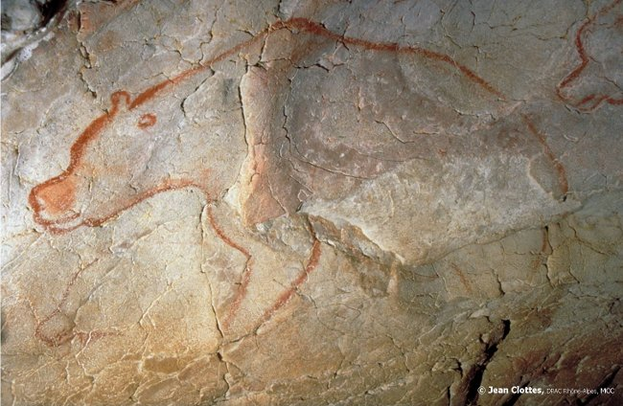
Οι αναπαραστάσεις του Chauvet είναι η
οιονεί αρχετυπική σκηνή των σχέσεων των
ανθρώπων με τα ζώα, μια σκηνή ορόσημο
της τεκμηριωμένης ιστορίας αυτών των
σχέσεων αλλά και μιας εκπληκτικής
τέχνης που έσβησε όταν οι άνθρωποι
κατάφεραν να επιβιώσουν πάνω από το
έδαφος και έξω από τις σπηλιές.
Πρέπει να επιστρέφουμε στο Chauvet
κάθε φορά που θέλουμε να εκκινούμε από
τον βαθμό μηδέν των εμπειριών μας με τα
ζώα, κάθε φορά που αναρωτιόμαστε για το περιεχόμενο των ανθρώπινων αναπαραστάσεων.
Σε αυτό το σπήλαιο, σε αυτήν τη σκηνή θεατές, νιώθουμε πως είναι βάσιμες οι υποθέσεις
του John Berger ότι η πρώτη μπογιά που χρησιμοποίησαν οι άνθρωποι ήταν το αίμα των
ζώων, ότι τα πρώτα σύμβολα και οι πρώτες μεταφορές αντλήθηκαν από το βασίλειο των
ζώων και ότι τα πρώτα σημεία που χρησιμοποιήθηκαν για να συγκροτηθεί η ανθρώπινη
εμπειρία του κόσμου ήταν και πάλι τα ζώα.
.

Slide 13
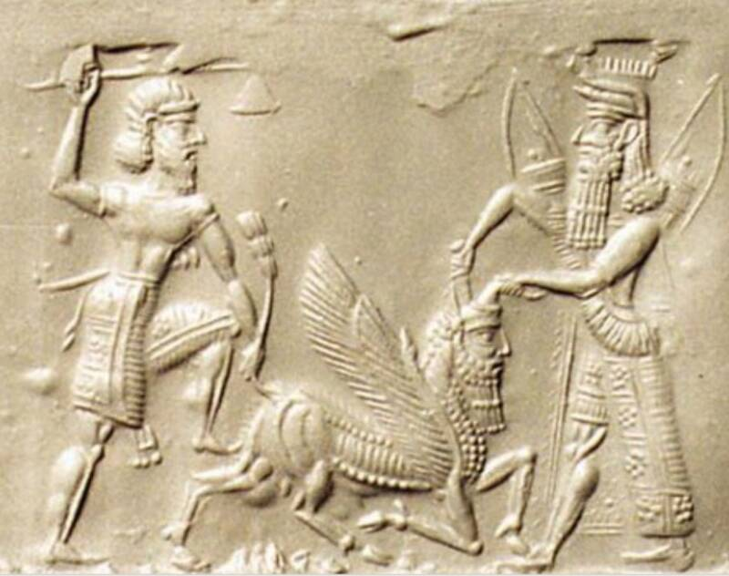
Από τον Enkidu στην κληρονομιά
του Μινώταυρου
Η εξημέρωση πολλών ζωικών ειδών
και η ανάπτυξη της γεωργίας, η
δημιουργία των πρώτων πόλεων και
η αύξηση των αγαθών άλλαξαν
σημαντικά τις σχέσεις με το ζωικό
βασίλειο. Αρχικά, η άγρια φύση έγινε
πηγή έμπνευσης για τον συμβολισμό
.
της μαχητικότητας, της δύναμης και του πολέμου λ.χ. στη Μεσοποταμία στα
μέσα της τέταρτης χιλιετίας π.Χ. και, προϊόντος του χρόνου, οι ζωικές μορφές
κλήθηκαν να επενδύσουν τις αναπαραστάσεις του ιερού, όπως λ.χ. στον
αιγυπτιακό πολιτισμό, ή της ζωικότητας όπως στο έπος του Gilgamesh. Στην
τελευταία περίπτωση, ο Enkidu συμβολίζει το όριο που χωρίζει και συνάμα
ενώνει το ανθρώπινο και το ζωικό στο ίδιο αφηγηματικό πρόσωπο.

Slide 14
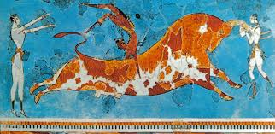
Τα ζώα αποτελούν ένα όριο που οι άνθρωποι καλούνται να αντιμετωπίσουν ή να
μετατοπίσουν στο εσωτερικό της πολιτισμικής τους επικράτειας. Η αντιμετώπιση των
ζώων γίνεται είτε με βία (λ.χ. στο κυνήγι) είτε με δεξιοτεχνία, όπως στα ταυροκαθάψια, τα
οποία θεωρούνται ο μακρινός πρόγονος των ταυρομαχιών του ρωμαϊκού και λατινικού
κόσμου και μαρτυρούνται από αναπαραστάσεις σε τοιχογραφίες, αγαλματίδια και
σφραγίδες που βρέθηκαν στην Κνωσό, την Πύλο ή την Τίρυνθα.
Η μετατόπιση του ζωικού ορίου συντελείται με την εξημέρωση και τη συστηματική
ένταξή τους στην ανθρώπινη ζωή: στις μάχες και στη θήρευση της τροφής, στον
καθημερινό μόχθο, στις τελετές και στα αγωνίσματα.

Slide 15
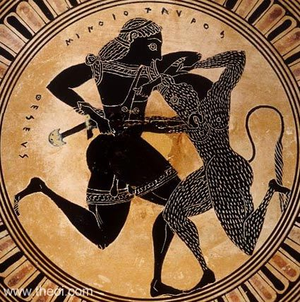
Συντελείται επίσης στην αρχαία Ελλάδα με την
υποδοχή μη γηγενών ζώων (η γάτα, το παγώνι, ο
πίθηκος) προερχόμενων από ξένους, «βάρβαρους»
λαούς και τον συσχετισμό τους με την ξενότητα
των λαών αυτών. Συντελείται επιπλέον με τις
ιστορίες ζώων με πολύ ισχυρούς συναισθηματικούς
δεσμούς με τους ανθρώπους, έτσι ώστε κάθε
ελληνική πόλη να έχει από ένα ζώο ξεμυαλισμένο
με έναν άνθρωπο. Αυτό το μετατοπισμένο όριο,
το γεγονός δηλαδή ότι τα ζώα δεν βρίσκονται
πλέον αντιμέτωπα με τους ανθρώπους, ότι το όριο
που τα διακρίνει παύει να τα διαχωρίζει πλέον από αυτούς κάθετα και οριστικά (ένα όριο
που δεν ορίζει πλέον, αλλά μάλλον προσδιορίζει συνδυαστικά), μαρτυρείται και από τις
αναπαραστάσεις τους με κάποια ανθρώπινα χαρακτηριστικά και συμπεριφορικά στοιχεία.
Εάν ο λαβύρινθος αποτελεί μία από τις αρχετυπικές σκηνές της ανθρώπινης ψυχής, μια
σκηνή έλξης και απώθησης, συνάντησης και αποφυγής του ανθρωπόμορφου «κτήνους», ο
Μινώταυρος (ένα από τα αγαπημένα σύμβολα των σουρρεαλιστών) είναι η ελάχιστη
ενσάρκωση αυτής της διχασμένης και σκοτεινής ψυχής.

Slide 16
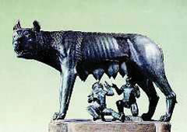
Σχέσεις αντιμετώπισης λοιπόν και μετατόπισης: και στις
δύο περιπτώσεις το ζώο εκλαμβάνεται με έναν
δισήμαντο και αμφίθυμο τρόπο. Η αμφιθυμία μπορεί να
γίνει εύκολα κατανοητή βάσει μιας νοητής γραμμής που
ακολουθεί λ.χ. ορισμένα από τα ίχνη του λύκου στις
μυθολογικές σκηνές και στη φιλοσοφική ή στη θεατρική
γραμματεία.
Ας θυμηθούμε τη φράση από το όγδοο βιβλίο της
πλατωνικής Πολιτείας, όπου ο τύραννος μπορεί να γίνει λύκος,
αιμοβόρος και αρπακτικός και την παροιμιώδη φράση
του λατινικού κόσμου (που οφείλουμε στην Κωμωδία των γαϊδουριών του Πλαύτου) ότι «lupus est
homo homini, cum cualis sit non nouit», («όταν δεν τον γνωρίζουμε, ο άνθρωπος δεν είναι
άνθρωπος, αλλά λύκος για τον άνθρωπο»).

Slide 17
Αυτή η φράση που διοχετεύτηκε γρήγορα
στην ευρωπαϊκή διανόηση, τροποποίησε
το νόημα και την αναφορά της στα κείμενα
του Rabelais, του Montaigne, του Bacon,
του Hobbes, του Grotius ή του Rousseau.
Εδώ αρχίζει αυτή η νοητή γραμμή που θα
συμπεριλάβει τον «κακό» λύκο της
κοκκινοσκουφίτσας, αλλά επίσης τη λύκαινα ως ιδρυτικό ζώο της Ρώμης ή
τον Ακέλα και τη Ράσκα, τους λύκους του Rudyard Kipling στο Βιβλίο
της ζούγκλας.
Σύμβολο του πολέμου και της αγριότητας, της λαφυραγωγίας και της
αρπαγής, αλλά και της σεβάσμιας δύναμης της κοινότητας, η παρουσία του
λύκου θέτει ακανθώδη προβλήματα συνόρων, περασμάτων και
ειδολογικών διακρίσεων.

Slide 18
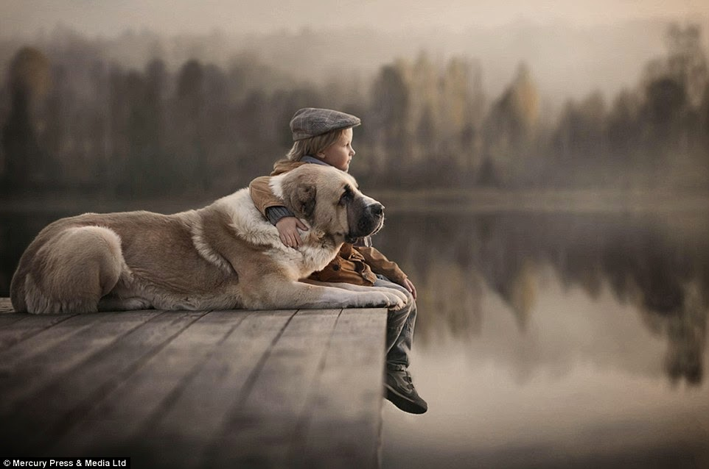
Από
Από τη μια μεριά, το ζώο είναι και παραμένει «ζώο», αυτό το ον που συμβιώνει με τον
άνθρωπο, τον υπηρετεί, τον συντροφεύει, συνεργάζεται μαζί του και όλο και λιγότερο τον
απειλεί· από την άλλη μεριά, είναι ο άλλος του ανθρώπου, ίσως ο κατεξοχήν άλλος μετά
τις θεότητές του, αυτός που δεν είναι άνθρωπος, αλλά ακριβώς επειδή δεν είναι άνθρωπος
μπορεί και τον προσδιορίζει εξωτερικά, του προσφέρει μιαν αρνητική αναφορά μέσω της
οποίας μπορεί να αυτοπροσδιοριστεί
ο ίδιος ως άνθρωπος. Η συντροφική
σχέση αναδεικνύεται σε πολεμικά
σκηνικά, όπως συμβαίνει με τον
δεσμό του ιππέα και του αλόγου του
την ώρα της μάχης, αλλά και σε
σκηνικά ειρήνης, όπως μας δείχνει
η σχέση του ποιμένα με το ποίμνιό
του: ο ποιμένας προστατεύει τα ζώα
του κοπαδιού του, ενώ αυτά
αποτελούν τη μοναδική συντροφιά
του.
.

Slide 19
Ο συλλογισμός αυτός μπορεί πράγματι να μας πάει πολύ μακριά (από τις
μυθικές και εικαστικές αναπαραστάσεις του Μινώταυρου, των Κενταύρων,
των μορμολυκείων, των ζωομορφικών μεταμορφώσεων του Δία ή των
συντρόφων του Οδυσσέα από την Κίρκη, έως τον φροϋδικό «Άνθρωπο με
τους λύκους» και την ανθρωπολογική μηχανή του Agamben, στην περιοχή
του υβριδισμού, του ζωικού ανθρωπομορφισμού και του ανθρώπινου
ζωομορφισμού, ακόμα και στο πεδίο μιας ζωόμορφης θεολογίας, περιοχή
η οποία κατοικείται από ανθρώπους με ζωώδη χαρακτηριστικά, από ζώα με
ανθρώπινη συμπεριφορά ή από ζωομορφικούς θεούς, αλλά παραμένει
ακόμα και τώρα εν πολλοίς αχαρτογράφητη ή ριζωματική και
απεδαφικοποιημένη, με το γίγνεσθαι-ζώο να διατρέχει συχνά τα αβέβαια
εδάφη της.

Slide 20
Εκεί που δεν το περιμένεις….
Η αληθινή παρουσία του ζώου στη σκηνή, η αυθυπαρξία του ενώπιον των
θεατών και η πραγματική συμμετοχή του στα δρώμενα προκαλεί αν μη τι
άλλο την άμεση προσοχή, το ενδιαφέρον ή και τον εντυπωσιασμό από την
αρχαιότητα έως σήμερα. Το βλέμμα αιφνιδιάζεται όταν συλλαμβάνει κάτι
που δεν το περιμένει ή εκεί που δεν το περιμένει.
Η εισαγωγή λ.χ. στην αρχαία Ελλάδα εξωτικών ζώων εν είδει διπλωματικών
δώρων ή αναμνηστικών και η χρήση τους σε αγωνιστικές ή χορευτικές
παραστάσεις είναι ένας αιφνιδιασμός που προέρχεται από το αλλότριο
ζωικό είδος.
.

Slide 21
Ο αιφνιδιασμός από τον «τόπο» εμφάνισης του ζώου είναι κάπως
διαφορετικός. Ενώ στο τσίρκο λ.χ. η παρουσία ενός αλόγου είναι
αναμενόμενη και αυτονόητη, στη θεατρική σκηνή τα πράγματα αλλάζουν,
καθώς εδώ κυρίαρχος δεν είναι ο εκπαιδευτής και ο θηριοδαμαστής, αλλά ο
σκηνοθέτης και ο ηθοποιός.
Η τέχνη του θεάτρου, τέχνη υπαρξιακών μεγεθών, είναι δημιουργία του
ανθρώπου, μέσω του ανθρώπινου για τον άνθρωπο, η τέχνη του τσίρκου
συνίσταται κατά κύριο λόγο στην επίδειξη των σωματικών ικανοτήτων των
ανθρώπων και των ζώων, των ανθρώπων που επιβάλλονται και κυριαρχούν
στα ζώα και των ζώων που υπακούουν και υποτάσσονται στα ανθρώπινα
κελεύσματα.
Και εδώ όπως και παντού στη ζωή, οι ζωικές ικανότητες πιστώνονται εν
τέλει στον άνθρωπο που τις εκμεταλλεύεται.
.

Slide 22
Τα ζώα, κατά συνέπεια, εισάγουν στο θέατρο την αβεβαιότητα, κάτι το
παράξενο, το απρόσμενο, το αταίριαστο ή το ανοίκειο και αποτελούν
γι’ αυτό ένα μεγάλο διακύβευμα για τον παραγωγό και τον σκηνοθέτη,
διακύβευμα που θα μπορούσε να θέσει το ζώο εκτός «της θεατρικής
οικονομίας»:
εάν όλα εξελιχθούν ομαλά το κοινό θα εντυπωσιαστεί, αλλά το
ζώο μπορεί να «κλέψει» την παράσταση από τους ηθοποιούς·
εάν πάλι η έκβαση δεν είναι θετική, ελλοχεύει ο κίνδυνος να αποδιαρθρωθεί
και να αποτύχει η παράσταση, καθώς μπορεί να διασπαστεί το δομικό της
σχέδιο.
Γι’ αυτόν τον λόγο, οι σκηνοθέτες (όπως και οι ηθοποιοί) ήταν πολύ
επιφυλακτικοί και διστακτικοί στη χρήση των ζώων στη σκηνή.
.

Slide 23
Όταν βλέπουμε, επομένως, στα κείμενα της αθηναϊκής τραγωδίας τη χρήση αλόγων σε
δίφρους για την είσοδο ηγεμονικών προσώπων στη σκηνή, εικάζουμε βάσιμα ότι
αποτελούσαν μια αληθινή πρόκληση για όλους τους συντελεστές της σκηνικής παραγωγής.
Στην είσοδο λ.χ. του Αγαμέμνονα στην ομώνυμη αισχύλεια τραγωδία η παρουσία αληθινών
πολεμικών αλόγων θα μπορούσε
1) όχι μόνο να συνοδεύει τον παλιννοστούντα άνακτα,
αλλά και να εισάγει το κλίμα του πολέμου και του θριάμβου στις Μυκήνες,
2) να αιφνιδιάσει τα βλέμματα του κοινού,
3) να επιτείνει με τον πλέον θεαματικό τρόπο την επιβλητική και πομπώδη επιστροφή του
στρατηλάτη
4) να εντείνει τη φοβερή αντίθεση ανάμεσα στη μεγαλειώδη επιστροφή και την ταπεινωτική
πτώση και
5) να ενεργοποιεί ένα σύνθετο πλέγμα αντιθέσεων, που εκτείνεται σε όλη την
Ορέστεια, μεταξύ ανθρώπων και ζώων, πλέγμα που σχηματίζεται βάσει την ύπαρξης ή της
ανυπαρξίας της ομιλίας.
.

Slide 24
Σε άρμα κάνει την πρώτη εμφάνισή της (στ. 159) και η Άτοσσα στους Πέρσες του Αισχύλου,
όπως συμπεραίνουμε από τα λόγια της, όταν εμφανίζεται και πάλι (στ. 598), τη φορά αυτή
όμως δίχως την παρουσία άρματος. Και στις δύο περιπτώσεις, τα άλογα θα προκαλούσαν
την έκπληξη, θα συνδυάζονταν με τη μεγαλοπρέπεια των προσώπων και θα αξιοποιούντο
στην ανάδειξη μιας σημαντικής μεταβολής και ψυχικής μετάπτωσής τους. Η αισχύλεια
δραματουργία μας δίνει και άλλα παραδείγματα: στις Ευμενίδες με την αρχική είσοδο της
Αθηνάς σε άρμα, στις Ικέτιδες το ίδιο σκηνικό με τον Πελασγό, στον Προμηθέα Δεσμώτη
ο Ωκεανός καταφθάνει πάνω σε ένα φτερωτό ζώο.
Η χρήση αληθινών ζώων θα μπορούσε να θεωρηθεί πιθανή σε ορισμένες ευριπίδειες σκηνές,
λ.χ. στην Ιφιγένεια εν Αυλίδι, στον Ρήσο, ή στο Δ΄ επεισόδιο της Ηλέκτρας με την άφιξη
της Κλυταιμνήστρας με ένα βασιλικό αμάξι, ενώ αλλού (λ.χ. η περίπτωση του φτερωτού
Πήγασου στον αποσπασματικώς σωζόμενο Βελλεροφόντη) πρέπει να αποκλειστεί μια
τέτοια πιθανότητα και να υποθέσουμε ότι οι «σκηνοθέτες» των παραστάσεων επικαλούντο
τη φαντασία των θεατών ή προσέφευγαν στη χρήση κατάλληλων ομοιωμάτων και σκηνικών
μηχανισμών.
Η ίδια παρατήρηση ισχύει και για τα πρόβατα που φέρνει ο Σιληνός στον Κύκλωπα,
για το άρμα που σέρνουν δράκοντες στο τέλος της Μήδειας ή τα πουλιά στον
Ίωνα (στ. 154-183), όπου η παρουσία τους υποβάλλεται μέσω του λόγου και της κίνησης
του ηθοποιού. Στο σοφόκλειο θεατρικό σύμπαν τα ζώα περιορίζονται αυστηρά μόνο στη
γλωσσική εκφορά τους.
.

Slide 25
Αυθύπαρκτο ή νοητό, παρόν ή ωσεί παρόν, το ρωμαλέο άλογο της
τραγωδίας αντιστοιχίζεται αντιθετικά με τον ταπεινό γάιδαρο της κωμωδίας.
Η πρώτη εικόνα που έρχεται στο νου είναι ο Ξανθίας πάνω στον γάιδαρο
στους αριστοφανικούς Βατράχους (στ. 1-37), αλλά και ο Φιλοκλέων
δεμένος κάτω από αυτόν στους Σφήκες.
Ενώ ο γάιδαρος του Ξανθία κερδίζει μια σύντομη σκηνική παρουσία και τα
δύο πουλιά-πυξίδες (ο κολοιός του Ευελπίδη και η κορώνη του
Πεισθέταιρου) στην εναρκτήρια σκηνή των Ορνίθων (στ. 1-91) λίγο
διαρκέστερη, σε άλλες περιπτώσεις ο ζωικός κόσμος αποκτά εκτενείς
παραμονές στη σκηνή, κυρίως μέσω των
ζωόμορφων χορών (Σφήκες, Όρνιθες, Βάτραχοι) και εκείνου με
ζωομορφικά στοιχεία (Ιππής).

Slide 26
Οι ζωολογικές σκηνές του Αριστοφάνη είναι πολλές και ποικίλες: ο Τρυγαίος της Ειρήνης (στ. 149-179) που ίπταται επί του κανθάρου καθ΄οδόν προς την κατοικία των Θεών, ο Κύων ο Κυδαθηναίος και ο Κύων Λάβης των Σφηκών (στ. 899 κ.εξ.), τα Παιδία Λάβη (στ. 976 κ.εξ.), ο αλεκτρυών που φέρνει ο Βδελυκλέων για να αφυπνίζει τον πατέρα του στις δίκες (στ. 815 κ.εξ.) στο ίδιο έργο, ο Θεράπων Έποπος και ο Έποψ στους Όρνιθες.
Ένας ιδιόμορφος θίασος αναπτύσσεται στην αριστοφανική δραματουργία, που ξεπερνά την εμβέλεια των ζωομορφικών χορών της, ένας θίασος εν θιάσω και ένα ιδιάζον θέατρο εν θεάτρω, όπου τα μη ανθρώπινα ζώα συμμετέχουν στον οργανωμένο ανθρώπινο βίο και επί πλέον μπορούν να σταθούν δίπλα στους ανθρώπους, να ενεργήσουν και να μιλήσουν σαν
κι' αυτούς.

Slide 27
Αυτός ο ιδιόμορφος θίασος μας προσφέρει μια εικόνα-μαρτυρία της
κεντρικής θέσης του μη ανθρώπινου ζώου στις ανθρώπινες κοινωνίες της
ελληνικής αρχαιότητας, όπου κατετάσσετο σε πλείστες όσες κατηγορίες,
συνιστούσε θαυμαστό αντικείμενο μελέτης και αποτελούσε αναπόσπαστο
μέρος τελετουργιών και θρησκευτικών τελετών, πολεμικών επιχειρήσεων
και αγροτικών ή κτηνοτροφικών εργασιών και λογοτεχνικών συμβολισμών.
Στο μέτρο που δεν διαθέτουμε τα τεκμήρια ή τις αδιάσειστες αποδείξεις για
την αυθύπαρκτη σκηνική παρουσία των ζώων, αυτές οι εικόνες-μαρτυρίες
των δραματικών έργων μπορούν να αποτελέσουν την αφετηρία για να
μελετήσουμε αυτήν την ενδιάμεση περιοχή μεταξύ ανθρωπινότητας και
ζωικότητας και να προσδιορίσουμε καλύτερα τον τρόπο με τον οποίο τα
ζώα συμμετέχουν στην τραγική και κωμική αναπαράσταση του κόσμου και
τον κλήρο του ανθρώπου σε αυτόν τον κόσμο.

Slide 28
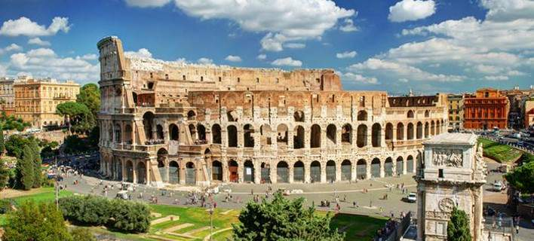
Σύμφωνα με τον Σουητώνιο
(Titus 7.3) μέσα σε μια μέρα
σκοτώθηκαν πέντε χιλιάδες
μεγάλα ζώα στο Κολοσσαίο
στο πλαίσιο μιας παράστασης
«κυνηγιού» και άλλων
αγωνισμάτων.
Το 80 μ.Χ. στον
ίδιο χώρο και για μια περίοδο
εκατό ημερών σκοτώθηκαν εννέα χιλιάδες ζώα, μεταξύ των οποίων και εξωτικά, όπως
ο ρινόκερος.
Το 107 μ.Χ. ο αυτοκράτορας Τραϊανός γιόρτασε τη στρατιωτική του νίκη στη
Δακία για εκατόν είκοσι ημέρες, σκηνοθετώντας θεάματα, κατά τα οποία σκοτώθηκαν
έντεκα χιλιάδες ζώα.
Οι πληροφορίες αυτές, ακόμα και αν είναι κανείς επιφυλακτικός με
τους υπερβολικά μεγάλους αριθμούς των ζώων, είναι ενδεικτικές για την οικολογική
καταστροφή που είχαν επιφέρει τα θεάματα της ρωμαϊκής αρένας στην αφρικανική και
ασιατική πανίδα.

Slide 29
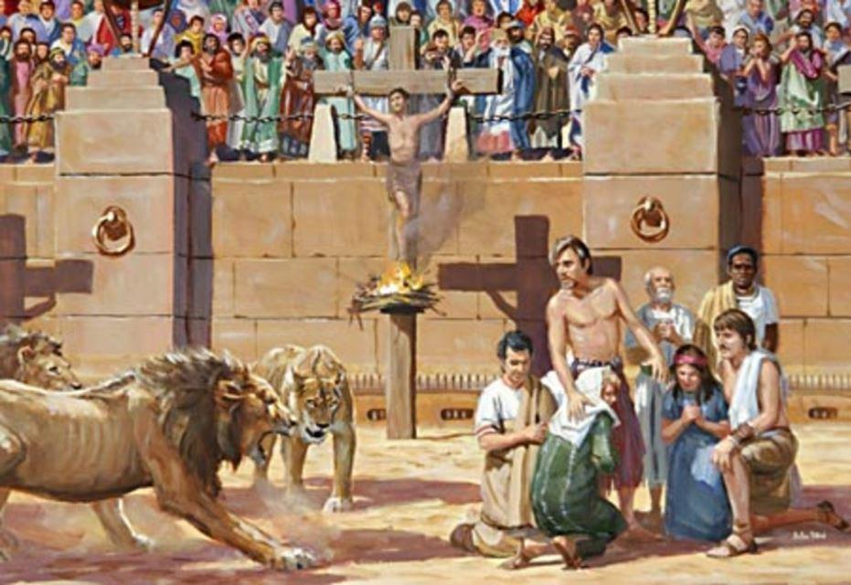
Ο «πολιτισμός» εναντίον της
φύσης, της άγριας φύσης και ο
«ορθολογισμός» έναντι του
χάους.
Οι έννοιες αυτές
συγχέονται αρκετά στη σκόνη
της ρωμαϊκής αρένας, με τα
ζώα να πληρώνουν πάντα το
αντίτιμο παίζοντας τρεις
βασικούς ρόλους: του θύματος,
του θύτη ή του τυφλού τιμωρού.
Ο ρόλος του θύματος ενεργοποιείται στα θεάματα όπου οι άνθρωποι, μονομάχοι ή
στρατιώτες, εξολοθρεύουν τα ζώα.
Ο ρόλος του θύτη συνδέεται με την αγριότητα της
φύσης και τα φονικά ένστικτα των πλασμάτων της και ενεργοποιείται στα θεάματα όπου τα
ζώα «τρώγονται μεταξύ τους».
.

Slide 30
Αυτού του είδους οι παραστάσεις
θα επιβιώσουν για πολλούς
αιώνες.
Ο τελευταίος ρόλος
αντιστρέφει τις σχέσεις της
πρώτης κατηγορίας και θέλει τα
ζώα να σκοτώνουν τους
ανθρώπους που έχουν
παρανομήσει, εγκληματήσει,
αιχμαλωτιστεί σε πόλεμο ή
έχουν πιστέψει σε μία
απαγορευμένη θρησκεία.
Οι καταδίκες σε θάνατο στην
αρένα δεν θα σταματήσουν παρά στα τέλη του 4^{ου} αιώνα μ.Χ.
Το ζώο έτσι μετατρέπεται σε τιμωρό και δήμιο του μη ανθρώπινου ανθρώπου ή του
ανθρωπόμορφου ζώου (του εγκληματία, του εκτός νόμου). Το ρεπερτόριο αυτό θυμίζει
στους ανθρώπους την τύχη τους που ανήκουν στο ανθρώπινο βασίλειο και τους επισημαίνει
ότι πρέπει να παραμείνουν σε αυτό.
.

Slide 31
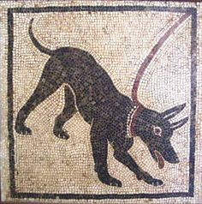
Πάντως, πέρα από τις μαζικές σκηνοθετημένες σφαγές
των ζώων, υπήρχαν και οι σκηνοθετημένες επιδείξεις
τους, οι οποίες έδιναν τροφή στην εμμονή του ρωμαϊκού
κοινού για παρόμοια θεάματα: θεατροειδείς
παραστάσεις ετήσιου εορτασμού κάποιας επετείου για
ενίσχυση της ιστορικής μνήμης του ρωμαϊκού λαού και
σε «επαγγελματικές» παραστάσεις διασκέδασης του
κοινού της αρένας.
Στην πρώτη κατηγορία ανήκει η γνωστή Supplicia Canum, που περιλάμβανε την ποινή
που επιβαλλόταν στους σκύλους εξαιτίας της νωθρότητας που είχαν επιδείξει κάποιοι
πρόγονοί τους σε μια κρίσιμη στιγμή για την αιώνια πόλη.
Το 387 π.Χ. οι Γαλάτες κατέλαβαν τη Ρώμη και οι τελευταίοι υπερασπιστές της κατέφυγαν
στην ακρόπολή της, στον Καπιτωλίνο Λόφο. Οι Γαλάτες επέδραμαν ένα βράδυ για να
εξαλείψουν και την τελευταία αντίσταση. Οι ρωμαίοι φρουροί με τα σκυλιά τους δεν
αντιλήφθηκαν την επίθεση, κάτι που έκαναν όμως οι ιερές χήνες του Δία Καπιτωλίνου και
με τα κρωξίματά τους ξύπνησαν τους φρουρούς.
Έκτοτε στην επέτειο του γεγονότος οι Ρωμαίοι τιμούσαν τις χήνες,
μεταφέροντάς τες πάνω σε μαξιλάρια από πορφύρα και χρυσό, ενώ για τους
σκύλους επεφύλασσαν τη σταύρωση.

Slide 32
Στη δεύτερη κατηγορία οι παραστάσεις αφθονούν.
Χαρακτηριστική είναι η παγίδευση μιας «φονικής» φάλαινας στα χρόνια του Κλαύδιου και
η επίδειξή της στο λιμάνι της Όστιας.
Το 2 μ.Χ. ο Καίσαρας Αύγουστος πλημμύρισε το Circus Flaminius με νερό με 36
κροκόδειλους και, σύμφωνα με μια αναφορά, τους σκότωσε μετά την έκθεσή τους στο
ενθουσιασμένο πλήθος. Η ζωή τους μετρούσε τόσο, όσο να εκπληρώσουν την
performance του εξωτισμού και της αγριότητας υπό το βλέμμα των πολιτισμένων ρωμαίων
πολιτών και να διεγείρουν προσωρινά τον θαυμασμό τους.
Αναφέρεται επίσης ότι ο Νέρων, λίγο αργότερα, πλημμύρισε και αυτός ένα ξύλινο
αμφιθέατρο με θαλασσινό νερό, το γέμισε με ψάρια και παρουσίασε μια αναπαράσταση
ναυμαχίας μεταξύ Αθηναίων και Περσών. Τα ζώα ενίοτε συμμετείχαν ενεργά στη
διαδικασία ηρωοποίησης των αυτοκρατόρων, ως εγγυητών της δύναμης της Ρώμης και ως
ενσάρκωση της κυριαρχίας της επί των έμβιων όντων όλου του κόσμου.
Όταν, προς τα τέλη του 2^{ου} αιώνα μ.Χ., ο Μάρκος Αυρήλιος Κόμμοδος κατεβαίνει στην
αρένα για να κυνηγήσει το κατ’ εξοχήν βασιλικό ζώο, το λιοντάρι, δεν είναι απλώς αυτός ο
παρανοϊκός μονάρχης που εύκολα φανταζόμαστε· είναι επιπλέον ένας αναβιωτής των
θυσιαστικών τελετουργιών που έκαναν οι βασιλείς της Ανατολής, των κυνηγετικών
κατορθωμάτων του Αλέξανδρου και, κυρίως, των μυθικών άθλων του Ηρακλή.

Slide 33
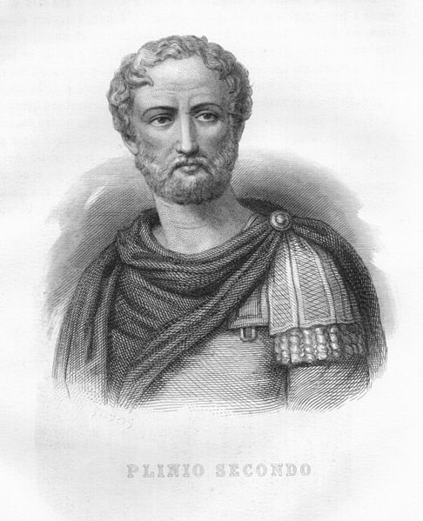
Στην ιστορία των σχέσεών μας με τα ζώα θα μείνει ως μελανή σελίδα
η σκηνή των ελεφάντων που περιγράφει ο Πλίνιος ο Πρεσβύτερος
στην Φυσική Ιστορία του: όταν ο Πομπήιος ήθελε να γιορτάσει
τα εγκαίνια του θεάτρου του στη Ρώμη το 55 π.Χ., προσέφερε
παραστάσεις με μάχες με ελέφαντες. Αυτά τα πανίσχυρα ζώα
αγωνίστηκαν με γενναιότητα, αλλά μόλις διαισθάνθηκαν ότι έχαναν
τη μάχη από τους ανθρώπους, άρχισαν, με απελπισμένες κινήσεις
και κραυγές, να προσπαθούν να κερδίσουν τη συμπάθεια και τον
οίκτο των ανθρώπων. Το κοινό συγκινήθηκε και τα έβαλε με τον Πομπήιο. Ο Κικέρων
αναφέρει ένα είδος συναλληλίας ανάμεσα στα ζώα αυτά και στους ανθρώπους. Μια σχέση
συναλληλίας όμως που καθόλου δεν επικυρώνεται στην πράξη αλλά ούτε και στη σκέψη
των στοχαστών της εποχής.
Ακόμα και ο Σενέκας λ.χ. ενδιαφέρεται για τον ανθρώπινο πόνο και όχι για τη ζωική
οδύνη, ενώ και στις Epistulae morales του στρέφει το ενδιαφέρον του στον ψυχικό και
πνευματικό αντίκτυπο που έχουν στον άνθρωπο παρόμοια θεάματα και όχι στη σφαγή
αυτήν καθ’ εαυτήν των ζώων.
Ο άρτος και τα θεάματα για τα ακροατήρια της ρωμαϊκής αρένας είναι η άμμος και το αίμα
για τα ζώα αυτής της αιματηρής σκηνής.
.

Slide 34
Τα ζώα έγιναν αντικείμενο συστηματικής παρατήρησης και μελέτης κατά
τους ελληνορωμαϊκούς χρόνους.
Ο Αριστοτέλης βεβαίως είναι ο πρώτος μελετητής της φυσικής ιστορίας και
στο έργο του συναντούμε την πρώτη συστηματική μελέτη των ζώων η οποία,
παρά τη ρητή διάκριση ζώων και ανθρώπων βάσει του κριτηρίου της ομιλίας
και της έλλογης σκέψης, αποτελεί την απαρχή για τη μεταγενέστερη έρευνα
της ευζωίας των ζώων.
Επιπλέον, τα χρόνια αυτά εμφανίστηκαν και σημαντικοί υποστηρικτές των
ζώων, όπως ο Πυθαγόρας, ο Θεόφραστος, ο Πλούταρχος και ο
Πορφύριος. Είναι μια εποχή που εύλογα έχει συγκεντρώσει το ενδιαφέρον
πολλών μελετητών από διαφορετικούς επιστημονικούς τομείς.
.

Slide 35
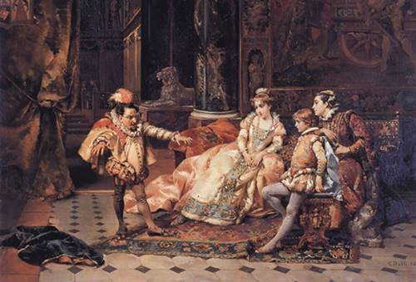
Μεσαιωνικές ιππικές σκηνές
Ελλείψει θεατρικών έργων και θιάσων, τα ευρωπαϊκά εδάφη διατρέχουν μέχρι τον 9^{ο} αιώνα
ομάδες διασκεδαστών (ταχυδακτυλουργών, σχοινοβατών, γελωτοποιών, παραμυθάδων)
και εκπαιδευτών ζώων. Μετά τον ένατο αιώνα, οι ομάδες αυτές θα εντείνουν την παρουσία
τους και θα αποτελέσουν τους mimi, τους histriones και τους ioculatores.
Είναι πάντως χαρακτηριστικό στοιχείο του Μεσαίωνα
ότι δημιούργησε έναν αναγνωρίσιμο ηρωικό
ανθρώπινο τύπο με βάση το ζώο που τον
συντροφεύει: τον ιππότη και το άλογό του.
Γύρω από τον τύπο αυτόν θεσπίστηκαν
γιορτές, θεάματα και αγωνίσματα όπου το
άλογο είναι πάντα πρωταγωνιστής: οι
ιππικοί αγώνες και οι κονταρομαχίες είναι
το θέατρο του μεσαιωνικού αλόγου.
Στην ανατολή ξεχωρίζει ως παράδειγμα ο
βυζαντινός ιππόδρομος, άμεσα συνδεδεμένος τόσο
με τη διασκέδαση του πλήθους, όσο και με τις πολιτικές αναμετρήσεις.

Slide 36
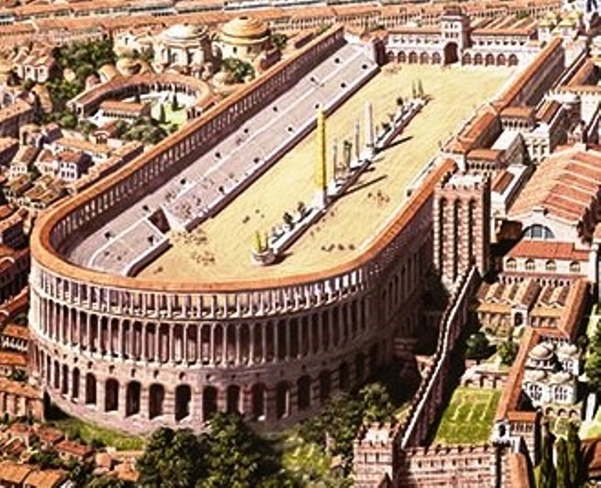
Το Βυζάντιο είχε τον δικό του ιππόδρομο πριν από τη μεταφορά της πρωτεύουσας από
τη Ρώμη, με πρότυπο το Circus Maximus. Οι ιπποδρομίες τελούντο σε τακτική βάση
ακόμα και τις Κυριακές και τις μεγάλες γιορτές (κάτι που δεν άρεσε στον κλήρο), αλλά και
σε έκτακτα γεγονότα (αυτοκρατορικά γενέθλια, στρατιωτικοί θρίαμβοι, επισκέψεις ξένων
ηγεμόνων) με άρματα τεσσάρων συνήθως αλόγων και διαρκούσαν όλη την ημέρα:
υπήρχαν τέσσερις αρματοδρομίες το πρωί και άλλες τόσες το απόγευμα.
Στο ενδιάμεσο δεν σταματούσε η δράση, αλλά παρουσιάζονταν τα ιντερμέδια με χορευτές
που συνόδευαν μουσικούς με αυλούς και ψαλτήρια, με ταχυδακτυλουργούς
και θαυματοποιούς, αλλά και με εκθέσεις θηρίων που συχνά έρχονταν από πολύ μακριά.
Οι βυζαντινοί αυτοκράτορες συχνά οργάνωναν αυτά
τα ιντερμέδια με μεγάλη επιμέλεια.
Ο Νικηφόρος Φωκάς λ.χ. στο πλαίσιο αυτό
έδωσε το 963 μ.Χ. μια πραγματικά
φαντασμαγορική και διεθνή παράσταση
με μπουφόνους και άραβες
ακροβάτες, με ινδούς γελωτοποιούς και
σκανδιναβούς χορευτές, ντυμένους με
δέρματα ζώων.

Slide 37
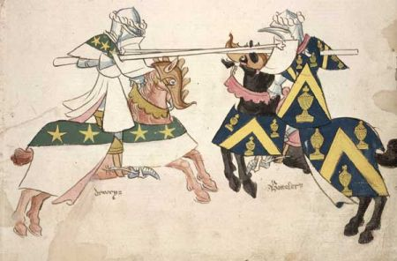
Στη δύση ξεχωρίζουν οι έφιππες κονταρομαχίες που αναδεικνύουν και το ιπποτικό
ιδεώδες: «valeur de corps et bonté d’âme», όπως και οι πιο σύνθετες στρατιωτικές
αναπαραστάσεις των tournois, που λαμβάνουν χώρα σε ηγεμονίες και φέουδα της δυτικής
Ευρώπης έως και την Αναγέννηση ─ Ο Ερρίκος ΙΙ πέθανε το 1559 σε μια τέτοια «μάχη».
Αλλά λίγο νωρίτερα, κατά την εποχή η οποία ενώνει τον όψιμο Μεσαίωνα με την
Αναγέννηση, το ιπποτικό ιδεώδες υποχωρεί,
αφήνοντας να φανεί στα παρασκήνια των αγώνων
αυτών η ανάγκη επίδειξης της δύναμης,
του κύρους, του πλούτου και της εξουσίας των
μικρών ή μεγάλων ηγεμόνων.
Για να κατανοήσει κανείς καλύτερα αυτό το
εξαιρετικά δαπανηρό (ακόμα και σε ανθρώπινες
ζωές) θέατρο της αριστοκρατικής εξουσίας θα
πρέπει να μελετήσει όλη την τελετουργία προετοιμασίας στη σκηνή του
κονταροκτυπήματος, από την προσεγμένη ενδυματολογία των αναβατών και των αλόγων,
την πανοπλία και τα όπλα τους έως την αφιέρωση της νίκης στον κυρίαρχο άρχοντα.

Slide 38
Έτσι, εάν το άλογο γίνεται το ζωικό έμβλημα του φεουδαλισμού, η ιπποσύνη συνιστά τη ζωτική και
θεατρική μυθολογία του σε μια τεράστια σκακιέρα-σκηνή, όπου πρωταγωνιστούν βασιλιάδες και
βασίλισσες, πύργοι, άλογα, ιππότες και πιόνια, απλά και αναλώσιμα πιόνια.
Σε αυτά τα τελευταία όμως δεν μπορούμε να μην συμπεριλάβουμε και τα άλογα. Για να αναδειχθεί
αυτή η περίλαμπρη, ηρωική σκηνή απαιτείτο να υπάρχουν πρώτα και άλλες, ταπεινές και λιγότερο
φωτεινές σκηνές, όπου και πάλι το άλογο πρωταγωνιστούσε: πρόκειται για τη σκηνή της εργασίας,
του καθημερινού μόχθου, η σκηνή της υπερνίκησης του χρόνου και του χώρου με τις γρήγορες
μετακινήσεις και ασφαλώς η σκηνή του πολέμου, όπου το άλογο αναλάμβανε τους πιο «δυνατούς»
και «αποτελεσματικούς» ρόλους.

Slide 39
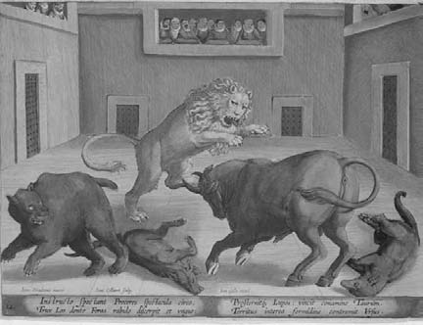
Το θέαμα της ζωομαχίας
Jan Collaert (1566–1628), after Jan van der Straet (Joannes Stradanus)
(1523–1605), Noblemen Watch Combat of Wild Beasts in an Indoor Circus,
hand-coloured engraving

Slide 40
Η χρήση των ζώων για την ανθρώπινη διασκέδαση συνεχίστηκε ακόμα και κατά τη
διάρκεια της οικονομικής ανέχειας στη φεουδαλική περίοδο.
Οι αρκούδες και οι πίθηκοι
περιόδευαν σε κωμοπόλεις και χωριά, για να μιμηθούν την ανθρώπινη συμπεριφορά
στην κινησιολογία αλλά και στον χορό, τα άλογα χόρευαν και οι μαϊμούδες έπιναν μπύρα
και κάπνιζαν καπνό «όπως κάθε άλλος χριστιανός».
Ένα από τα αγαπημένα θεάματα είναι οι σκηνές των σκύλων που καταδιώκουν άλλα ζώα,
τα οποία συνήθως είναι δεμένα και σε μειονεκτική θέση ή υποτίθεται ότι έχουν εκδηλώσει
επίθεση σε ανθρώπους (Γαλλία, Γερμανία, Ιβηρική Χερσόνησος, Ολλανδία).
Πρωταθλητές του σπορ αναδεικνύονται οι Άγγλοι, με τους ηγεμόνες τους να θέτουν υπό
την αιγίδα τους το βάναυσο αυτό θέαμα, ορίζοντας αρκετά αργότερα, στα χρόνια του
Ριχάρδου Γ΄ (1483-1485), και ειδικούς επιτετραμμένους με αποκλειστική φροντίδα την
προμήθεια των κατάλληλων ζώων.

Slide 41
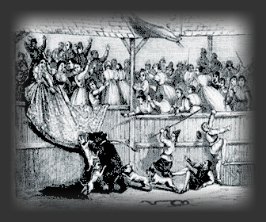
Bear Garden

Slide 42
Οι σκηνές των ζωομαχιών επαναλαμβάνονται λ.χ. στην Αγγλία μέχρι και τον 17^{ο} αιώνα και
έχουν πολύ συχνά συμπρωταγωνιστές τους ταύρους, οι οποίοι παγιδεύονται και
δοκιμάζονται άγρια από τις επιθέσεις των σκυλιών, για να προσφέρουν διασκέδαση στο
λαϊκό κοινό, όπως και στους αριστοκράτες.
Mε τη δημοφιλία των θεαμάτων αυτών πρέπει να συνδεθεί αφ’ ενός η παρουσία συλλογών
άγριων ζώων και θηριοτροφείων που συντηρούσαν οι μονάρχες και αφ’ ετέρου η
συστηματική εκτροφή του bulldog, όπως και η βολική επινόηση ότι το ζώο που
καταδιώκεται με φρενήρεις ρυθμούς αποκτά πιο τρυφερή σάρκα.
Ως προς τους ταύρους, μάλιστα, οι οποίοι προορίζονταν και για τροφή, είχε θεσπιστεί
στην Αγγλία και ειδική νομοθεσία που απαιτούσε το πέρασμά τους από την αρένα
(bull-baiting), με την επιβολή προστίμου.
Επομένως, το βάναυσο θέαμα δεν αργεί να συνδεθεί με γιορτές και ημέρες ευωχίας και να
εδραιωθεί στην πολεμική συνείδηση των κοινοτήτων εκείνων που ένιωθαν έντονα το
πολεμικό ένστικτο στην καθημερινότητά τους και επεδίωκαν μέσω μιας θεαματικής μάχης
των ζώων να προσφέρουν στον εαυτό τους μια «ανώδυνη», αλλά και δελεαστική
διασκέδαση.

Slide 43
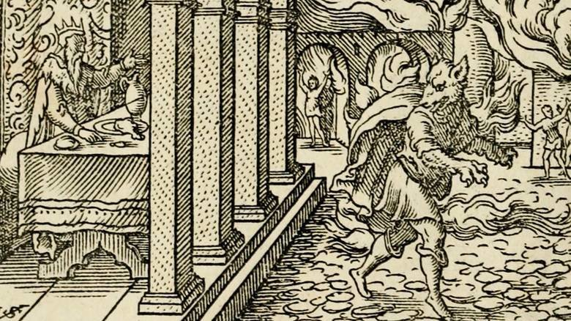
Ο αντίλογος των συγγραφέων
Στην πλήθυνση των ιστοριών με ζώα, ιδίως κατά τον 12^{ο} αιώνα, μπορούμε να δούμε την
εκδήλωση της τάσης εκείνης να αναδεικνύουν τα ζώα σε ανθρώπινα υποδείγματα και να
λειτουργούν ως μεταφορές της ανθρώπινης συμπεριφοράς.
Αλλά το να εξετάζεις τα ζώα ως ανθρώπους (αποδίδοντάς τους ανθρώπινα
χαρακτηριστικά) δεν απέχει πολύ από το να εξετάζεις τους ανθρώπους ως ζώα,
αναγνωρίζοντας έστω και
υπόρρητα το ζωικό εντός του
ανθρώπινου.
Αυτή είναι η
περίπτωση των λυκανθρώπων
και όλων των υβριδικών
πλασμάτων της μυθοπλασίας
που ενσάρκωναν κατά το ήμισυ
το κτήνος και τον άνθρωπο.

Slide 44
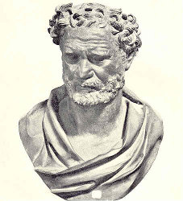
Στον όψιμο Μεσαίωνα και στα πρώτα χρόνια της Αναγέννησης αξιοποιούνται στη
λογοτεχνία οι απόψεις ελλήνων προσωκρατικών φιλοσόφων, οι οποίες αμφισβητούν
εμμέσως τις κλειστές ανθρωποκεντρικές ιδέες.
Ο Ξενοφάνης λ.χ. γράφει ότι εάν τα ζώα είχαν χέρια θα ζωγράφιζαν τους θεούς
αποδίδοντάς τους τη δική τους ζωική μορφή,
ενώ ο Δημόκριτος, αντιστρέφοντας τη μιμητική ενέργεια που
υποστηρίζει κάθε μάθηση, θεωρεί ότι οι άνθρωποι μιμούνται τα ζώα
για να αναπτύξουν τις τέχνες και τις γνώσεις τους.
«Ίσως γινόμαστε γελοίοι όταν επαινούμε τα ζώα, επειδή μπορούν
να μαθαίνουν, τη στιγμή που ο Δημόκριτος έχει τη γνώμη ότι
εμείς έχουμε γίνει μαθητές εκείνων στα πιο μεγάλα ζητήματα·
π.χ. μιμούμαστε την αράχνη, όταν υφαίνουμε και ράβουμε,
το χελιδόνι, όταν χτίζουμε και τα ωδικά πτηνά, τον κύκνο και το αηδόνι,
μιμούμαστε στο τραγούδι τους»
H. Diels-W. Kranz: Οι προσωκρατικοί, τόμ. Β΄, σ. 350, 154.

Slide 45
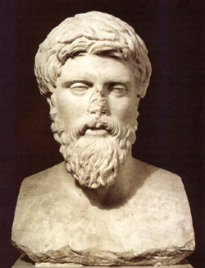
Πλούταρχος, Gelli, Bonifacio και Turmeda
Στη διαλογική Κίρκη (1549) του Giovanni Battista Gelli, όταν ο Οδυσσέας ρωτάει τους
μεταμορφωμένους σε ζώα συντρόφους του ποια από τις δύο υποστάσεις (η ανθρώπινη και
η ζωική) παρουσιάζει περισσότερα πλεονεκτήματα, αυτοί προτιμούν τη δεύτερη, καθώς οι
ανθρώπινες τέχνες υπαγορεύονται από την ανάγκη αντιστάθμισης της ανθρώπινης
αδυναμίας.
Στο έργο αυτό είναι εμφανής ένας θεματολογικός ιστός που καταλήγει
στον Γρύλλο του Πλουτάρχου, όπου το ομώνυμο αφηγηματικό
πρόσωπο, μεταμορφωμένο από την Κίρκη σε γουρούνι,
αναλαμβάνει να αποδείξει στον Οδυσσέα την ανωτερότητα των ζώων
έναντι των ανθρώπων ως προς τις αρετές τους, ήτοι τη σύνεση
και την ανδρεία.
Aντιλογία του γαϊδάρου του 15^{ου} αιώνα μεταξύ του μοναχού Antonio
Turmeda και ενός γαϊδάρου σε σχέση με τη φύση και την ευγενική καταγωγή των ζώων.
Στο 11^{ο} επιχείρημα του μοναχού για την ανθρώπινη ικανότητα ανέγερσης πολύμορφων
κτηρίων, ο γάιδαρος, χρησιμοποιώντας το παράδειγμα των μελισσών, αντιτείνει ότι και τα
ζώα εγείρουν επίσης πολύμορφα οικήματα και όχι μόνο βάσει του ενστίκτου τους.

Slide 46
Οι θέσεις αυτές επιρρώνονται σε μια συγκεφαλαίωση των επιχειρημάτων
που παρουσιάζει ο Giovanni Bonifacio το 1628, στηριζόμενος στη
θεολογική αντίληψη ότι, σε αντίθεση με τους ανθρώπους, τα ζώα δεν
αμάρτησαν στον Παράδεισο και ως εκ τούτου δεν έχασαν τις ικανότητες
που τους είχε δώσει ο Θεός: σύμφωνα με τη συγκεφαλαίωση αυτή,
πλείστες όσες ανθρώπινες δραστηριότητες, διανοητικές και καλλιτεχνικές,
μεταξύ των οποίων η γεωργία και τα μαθηματικά, η οικονομία, η
αστρονομία και η ηθική, προέρχονται από τις αντίστοιχες δραστηριότητες
των ζώων.

Slide 47
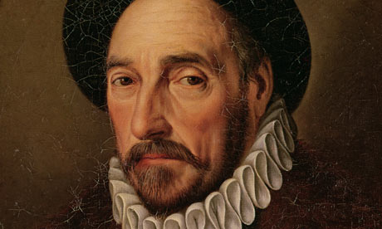
Montaigne: το πιο αλαζονικό ζώο, ο άνθρωπος
Η φιλοσοφική σκέψη του Michel de Montaigne (1533-1592) είναι σκέψη ενός φιλοσόφου
χωρίς φιλοσοφικό σύστημα, αποτυπώνεται στα εκπληκτικά αυτά Δοκίμια, εκ των οποίων
το 12^{ο} : «Απολογία του Ραϊμόν Σεμπόν» και συγκεκριμένα
το υποκεφάλαιό του «Ο άνθρωπος δεν είναι καλύτερος
από τα ζώα» αποτελεί μια πραγματική όαση και πηγή
έμπνευσης στην ιστορία της φιλοσοφικής προσέγγισης
των μη ανθρώπινων ζώων.
Ο ίδιος εμπνέεται από τον Πλούταρχο, τα κείμενα του
οποίου εκλαμβάνει ως την πλέον αξιόπιστη πηγή.
Είναι χαρακτηριστικό ότι 39 από τις 54 ιστορίες ζώων,
που αναφέρει στο δοκίμιό του, αντλούνται από
τον Πλούταρχο. Στόχος αυτού του τμήματος του
δοκιμίου είναι να στηλιτεύσει την ανθρώπινη προπέτεια
και έπαρση, η οποία «είναι η φυσική και προπατορική μας αρρώστια. Το πιο τρωτό
κι εύθραυστο απ’ όλα τα δημιουργήματα είναι ο άνθρωπος και ταυτόχρονα το πιο
αλαζονικό». Γιατί αυτό; Διότι:

Slide 48
Εξισώνεται με τον Θεό, αποδίδει στον εαυτό του θεία γνωρίσματα, αυτός ο ίδιος ξεδιαλέγει τον εαυτό του και τον ξεχωρίζει από το πλήθος των άλλων δημιουργημάτων, κόβει και ράβει τα μερίδια για τους συναδέρφους και συντρόφους του τα ζώα και τους μοιράζει τέτοιο μερτικό από ιδιότητες και δυνάμεις, κατά πώς έχει αποφασίσει. Πώς γνωρίζει, με τη δύναμη της διανόησής του, τις εσώτερες και μυστικές δονήσεις των ζώων; Με ποια σύγκριση ανάμεσα σε αυτά και σ’ εμάς συμπεραίνει περί της βλακείας που τους αποδίδει;
Όταν παίζω με τη γάτα μου, ποιος ξέρει αν περνάει την ώρα της μαζί μου περισσότερο απ’ ό,τι εγώ μαζί της; […] Αυτό το μειονέκτημα που εμποδίζει την επικοινωνία ανάμεσα στα ζώα και σ’ εμάς, γιατί δεν είναι εξίσου δικό μας όσο και δικό τους; […] δεν τα καταλαβαίνουμε περισσότερο απ’ ό,τι αυτά εμάς. Με την ίδια λογική, μπορούν να μας θεωρούν ζώα, όπως εμείς τα θεωρούμε. […] Πρέπει να σημειώσουμε την ισοτιμία που υπάρχει ανάμεσά μας. […] Μας κολακεύουν, μας απειλούν, μας παρακαλούν· κι εμείς το ίδιο.

Slide 49
Στην προσπάθειά του να εξηγήσει αυτήν την αλαζονεία, ο Montaigne γράφει μια σκέψη
που θα μπορούσε να εκληφθεί ως ο αρχικός πυρήνας
αρκετών σκέψεων του L’animal que donc je suis,
που εκδίδει ο Derrida τέσσερις αιώνες μετά,
όταν γράφει και αυτός με τη σειρά του ένα
εκπληκτικό εδάφιο για το βλέμμα της γάτας του
πάνω του.

Slide 50
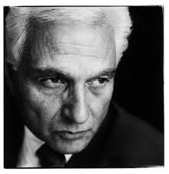
Το ζώο είναι εδωνά μπροστά μου, εδώ δίπλα μου, εδώ ενώπιόν μου […] αφού είναι μπροστά μου, νάτο πίσω μου. Με περιβάλλει. […] Μπορεί αυτό να με κοιτάει. Έχει την άποψή του για μένα. Την άποψη του απόλυτου άλλου και τίποτα δεν θα με κάνει ποτέ να σκεφτώ τόσο πολύ αυτήν την απόλυτη ετερότητα του γείτονα ή του πλησίον όσο αυτές οι στιγμές που βλέπω τον εαυτό μου να κοιτάζεται γυμνός υπό από το βλέμμα μιας γάτας.
[…] της παρουσιάζομαι παθητικά γυμνός […]. Δεν υπάρχει γυμνότητα παρά σε αυτήν την παθητικότητα, σε αυτήν την ακούσια έκθεση του εαυτού. Η γυμνότητα δεν αποκαλύπτεται παρά μόνο μέσα σε αυτήν την έκθεση του προσώπου, όταν βρεθεί πρόσωπο με πρόσωπο. Εδώ, ενώπιον μιας γάτας του ενός ή του άλλου φύλου ή του ενός και του άλλου φύλου. Ενώπιον μίας γάτας που θα συνεχίσει να με βλέπει και να με κοιτάει να φεύγω όταν θα της γυρίσω την πλάτη. […] Αυτήν την παθητική γυμνότητα θα μπορούσαμε να την επονομάσουμε το πάθος του ζώου, το πάθος μου του ζώου, το πάθος του άλλου ζώου: να βλέπεις τον εαυτό σου να τον βλέπει γυμνό ένα βλέμμα του οποίου το θεμέλιο παραμένει αθεμελίωτο, ταυτόχρονα αθώο και ανελέητο ίσως, ίσως ευαίσθητο και απαθές, καλό και άτακτο, ανερμήνευτο, δυσανάγνωστο, παλίμβουλο, αβυσσαλέο και μυστικό… .

Slide 51
Όταν όμως συναντάω […] επιχειρήματα που προσπαθούν ν’ αποδείξουν τη στενή ομοιότητά μας με τα ζώα και πόσο έχουν μερίδιο στα πιο μεγάλα μας προνόμια και με πόση πιθανοφάνεια μας ζευγαρώνουν μαζί τους, τότε βέβαια μετριάζω πολύ την οίησή μας και πρόθυμα παραιτούμαι αυτής της κατά φαντασία βασιλείας που μας δίνεται πάνω στ’ άλλα πλάσματα.
Κι αν ακόμα όλα αυτά έλειπαν, ωστόσο υπάρχει ένα ορισμένο σέβας κι ένα γενικό χρέος ανθρωπιάς, που μας προσκολλάει όχι μόνο στα ζώα, που έχουν ζωή και αισθήματα, αλλά ακόμα και στα δέντρα και στα φυτά. Οφείλουμε τη δικαιοσύνη στους ανθρώπους και την ευμένεια και προσήνεια στ’ άλλα πλάσματα, που μπορούν να είναι ικανά να τις δεχτούν. Υπάρχει κάποια σχέση ανάμεσα σε αυτά και σ’ εμάς και κάποια αμοιβαία υποχρέωση.

Slide 52
Κανένας δεν τέρπεται, βλέποντας τα ζώα να παίζουν μεταξύ τους και ν’αλληλοχαϊδεύονται· και κανείς δεν παραλείπει να τέρπεται βλέποντάς τα ν’ αλληλοσπαράσσονται και ν’ αλληλοδιαμελίζονται. […]
Η ίδια η Θεολογία μάς επιβάλλει να δείχνουμε κάποια ευμένεια απέναντί τους· και λαβαίνοντας υπόψη ότι ένας και ο αυτός αφέντης μάς έβαλε να κατοικήσουμε σ’ ετούτο τον χώρο για να τον υπηρετεύουμε κι ότι τα ζώα είναι, όπως εμείς, της οικογένειάς του, η Θεολογία έχει δίκαιο να μας επιτάσσει κάποιο σεβασμό και συμπάθεια απέναντί τους.

Slide 53
Έτσι, ο Montaigne θα μας δώσει πολλές σκηνές της ανθρωποζωολογικής εγγύτητας
επικαλούμενος πλείστα όσα επιχειρήματα. Τα ζώα επικοινωνούν μεταξύ τους το ίδιο καλά
με τους ανθρώπους και ας μην έχουν την ομιλία. Αυτό οφείλεται στο ότι και οι άνθρωποι
επιτελούν άπειρες λειτουργίες χωρίς την ομιλία, αλλά με τη γλώσσα του σώματος,
όπως και τα ζώα. Η οργάνωση της κοινωνίας των μελισσών, η εκπληκτική αρχιτεκτονική
της φωλιάς των χελιδονιών, η υφαντουργική τέχνη της αράχνης
και η μουσική τέχνη των κύκνων και των αηδονιών,
η μιμητική ικανότητα της κίσσας, η απίστευτη πίστη
και ευγνωμοσύνη που επιδεικνύουν, είναι μερικές σκηνές
της φύσης των ζώων που αποδεικνύουν ότι
«η ζωώδης ηλιθιότητά τους ξεπερνάει σε όλες τις
περιστάσεις όλα όσα μπορεί η θεία μας νόηση».
Επομένως,
«γιατί αποδίδουμε δεν ξέρω σε ποια φυσική και δουλική τάση
τα έργα που ξεπερνούν όλα όσα μπορούμε να κάνουμε
από φυσικού ή από τέχνη;»

Slide 54
Οι σκηνές προστίθενται η μία μετά την άλλη σχηματίζοντας μιαν εντελώς διαφορετική
εικόνα της πάλαι ποτέ διηρημένης φύσης: όλα τα έμβια όντα ανήκουν σε έναν ενιαίο
κόσμο, αφού τα ζώα μπορούν να παραπονιούνται, να κλαίνε, να γελούν, να επουλώνουν
τις πληγές τους, να θεραπεύονται από δηλητήρια, να μοιράζονται λάφυρα,
να αναπτύσσουν αμυντικές και επιθετικές στρατηγικές
και σύνθετους συλλογισμούς, να θέτουν στόχους και να
θυσιάζονται γι’ αυτούς, όπως και οι άνθρωποι,
οι οποίοι έτσι δεν έχουν «καμία πρωτοκαθεδρία
ή υπεροχή αληθινή κι ουσιαστική», αφού «αυτή
η ίδια λογική, αυτός ο ίδιος δρόμος, που ακολουθούμε
στις πράξεις μας, είναι επίσης εκείνος των ζώων».
Και αφού σκηνοθετεί έντεχνα όλες αυτές τις
ανθρωποζωολογικές σκηνές, δεν παραλείπει να
αναφερθεί σε ακόμα μία, που αντλεί πάλι από τον
Πλούταρχο, όταν αυτός περιγράφει μια παράσταση
που είδε στη Ρώμη μαζί με τον αυτοκράτορα
Βεσπασιανό στο θέατρο του Μάρκελλου και φέρνει
τόσο κοντά τον σκύλο στο θέατρο, ακριβέστερα, τον παρουσιάζει ως έναν
άριστο υποκριτή της σκηνής:

Slide 55
Εκείνο το σκυλί υπηρέτευε έναν ηθοποιό που έπαιζε ένα έργο με πολλές σκηνές και πολλά μέρη και σε αυτό το έργο είχε τον ρόλο του: έπρεπε μεταξύ των άλλων να παριστάνει για λίγο το ψόφιο, επειδή είχε φάει κάποιο φαρμάκι· αφού είχε καταπιεί αυτό που υποτίθεται πως ήταν εκείνο το φαρμάκι, άρχιζε αμέσως να τρέμει και να τραντάζεται, σαν να είχε ζαλιστεί· τέλος, ξαπλώθηκε και κοκάλωσε, σαν να είχε ψοφήσει και άφησε να το τραβήξουν και να το σύρουν από τη μια μεριά στην άλλη, καθώς απαιτούσε το θέμα του έργου· κι ύστερα, όταν κατάλαβε πως είχε φτάσει η ώρα, άρχισε πρώτα πρώτα να κουνιέται αργά, σαν να ξύπναγε από ύπνο βαθύ και, υψώνοντας το κεφάλι, κοίταζε από εδώ κι από εκεί με τρόπο που εντυπωσίασε όλους τους παρευρισκόμενους.

Slide 56
Η υποκριτική τέχνη εκπροσωπεί μια διπλασιασμένη συμπεριφορά, πιο σύνθετη και πιο
απαιτητική, την οποία τα ζώα αποδεικνύουν ότι μπορούν να έχουν, κάτι που επιτρέπει
στον Montaigne να ισχυριστεί ότι
«βρίσκεται περισσότερη διαφορά από τον τάδε στον
δείνα άνθρωπο, παρά από το τάδε ζώο στον δείνα άνθρωπο».
Πριν από το ζώο-μέσο της καντιανής ηθικής και το
πειραματόζωο των φυσιολόγων του
18^{ου} αιώνα, πολύ πριν από το ζώο-έκθεμα της νεωτερικής
και σύγχρονης εποχής, ο Montaigne, επικαλούμενος
τον Πλούταρχο, μας δίνει το ζώο-ηθοποιό, το ζώο
που μπορεί να πλαισιώσει μια σκηνική συμπεριφορά,
να χτίσει έναν θεατρικό «χαρακτήρα», να
ενσαρκώσει χάριν των θεατών του την οδύνη του
θνήσκοντος, όπως ακριβώς θα έκανε και ένας
ηθοποιός στον θίασο του Shakespeare ή του Molière.

Slide 57
Ας θυμηθούμε πώς άρχισε ο Montaigne τις σκέψεις του:
« Το πιο τρωτό κι εύθραυστο απ’ όλα τα δημιουργήματα είναι
ο άνθρωπος και ταυτόχρονα το πιο αλαζονικό»
διότι «εξισώνεται με τον Θεό»· διαβάζουμε τώρα
στην κατακλείδα του κειμένου του:
[…] ό,τι δεν είναι όπως είμαστε, δεν αξίζει τίποτα. Κι ο ίδιος ο Θεός, για να έχει αξία, πρέπει να μας μοιάζει […]. Οπότε γίνεται εμφανές ότι, όχι από πραγματική λογική, αλλά από ανόητη περηφάνια και ξεροκεφαλιά, δίνουμε την προτίμηση στον εαυτό μας, σε βάρος των άλλων ζώων και τον απομονώνουμε από τη σειρά τους και την επαφή τους.

